Slide 2
Tradisjonshåndverk: Marked og merkevare LØFTE HÅNDVERKET Løfte håndverket Samling Nr.24
Eivind Falk og Einar Stamnes

Slide 3
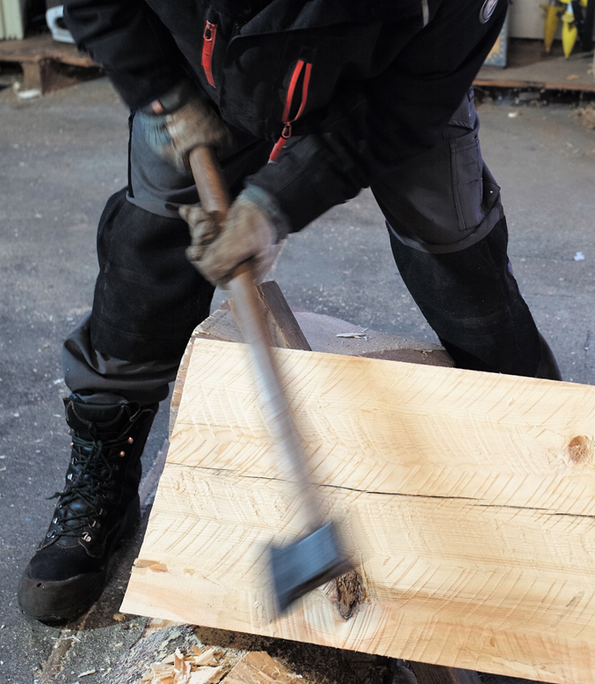
Velkommen til Samling Nr.24
For andre gang gjør vi dette online.
Takk til alle de som har meldt seg på og deltar der ute.
Tema denne gang er tradisjonshåndverk: Marked og merkevare
Med bakgrunn i innspill til rapporten om bransjeorganisering og hvor skoen trykker
Interessen viser at dette er noe mange er opptatt av

Slide 4
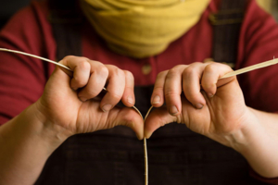
Norsk håndverksinstitutt:
Registeret over håndverkere
Opplærings- og dokumentasjonsprosjekter
Små håndverksfag
Den treårige stipendiatordningen for håndverkere
Metodeutvikling og arbeid med immateriell kulturarv
Løfte håndverket

Slide 5
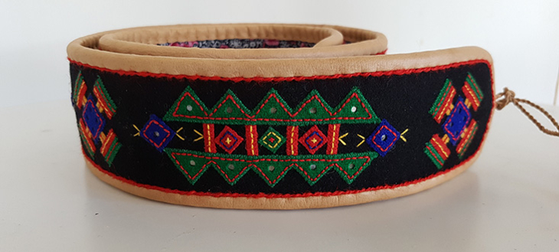
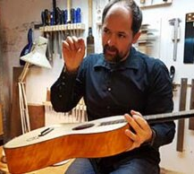
Løfte håndverket
Knytter det mangfoldige håndverks-Norge sammen
Løfte håndverket er et debattforum og et interessefellesskap på tvers av faggrenser og en kommunikasjonskanal inn mot myndighetene.
En ressursgruppe med medlemmer fra Norges Husflidslag, Handverkslaget, Bunad- og folkedraktrådet, og frittstående håndverkere.

Slide 6
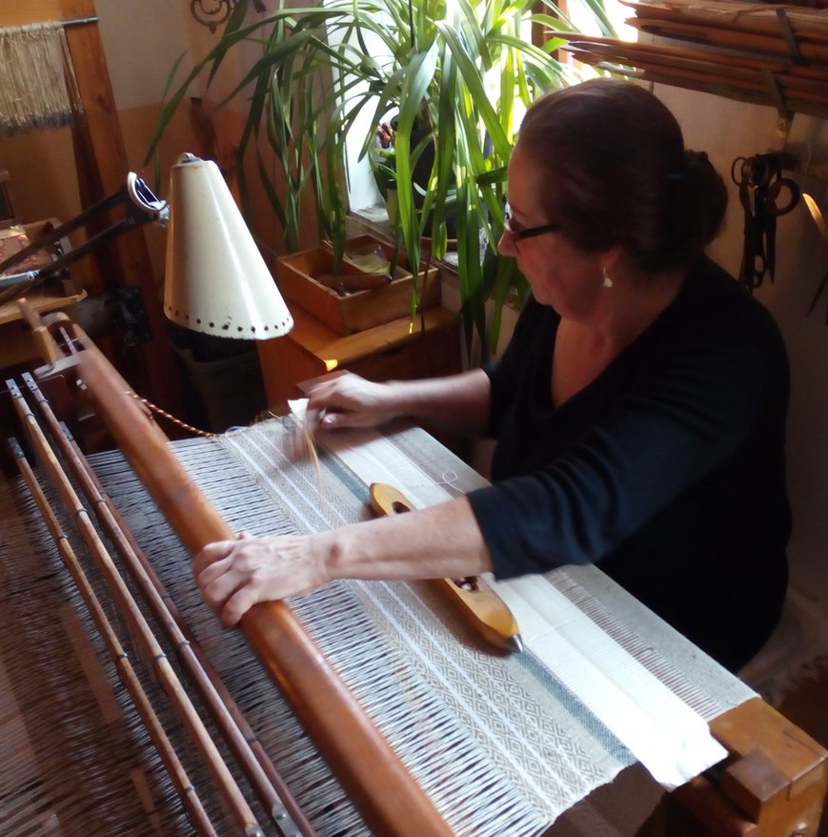
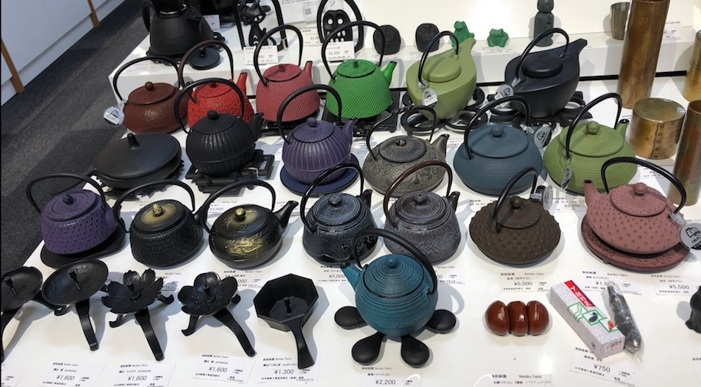
Tradisjonshåndverk: Marked og merkevare
Kan vi lære noe av andres erfaringer?

Slide 7
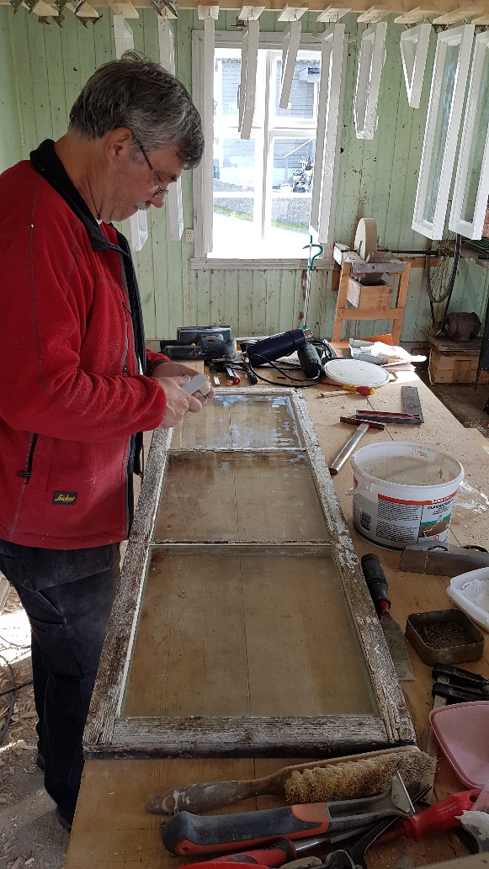
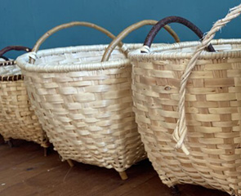
Tradisjonshåndverk- Marked og Merkevare
Noen vanskelige spørsmål:
Verdsetting av tradisjonshåndverket
Kunst vs. håndverk
Merkevareordninger og opphavsrett
Marked og salgskanaler

Slide 8
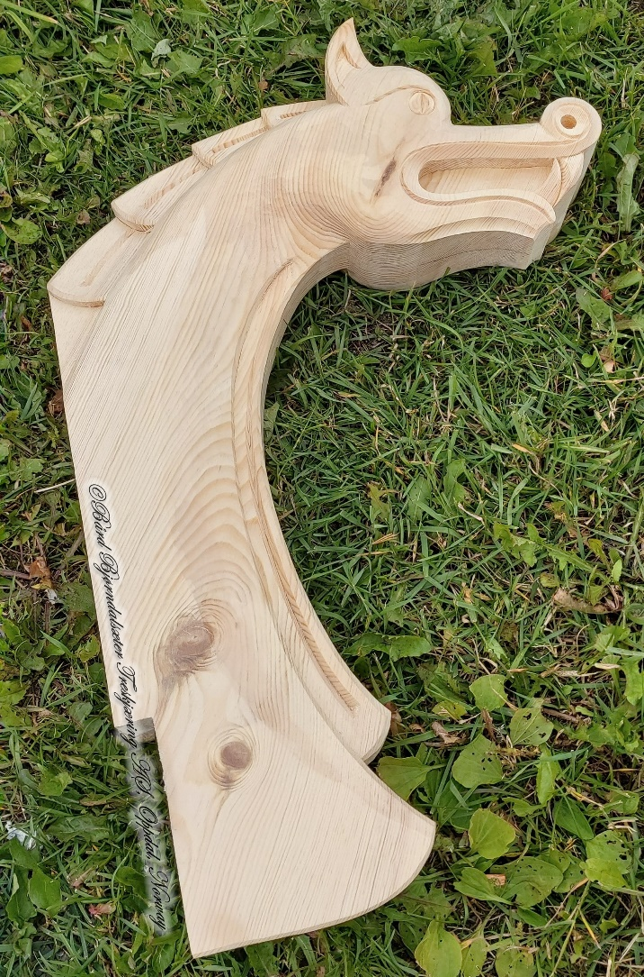
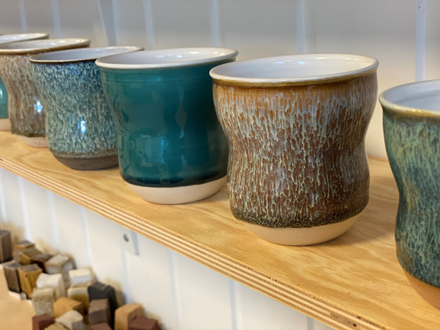
DAGENS PROGRAM:
-Håndverkeres egne utfordringer, gleder og erfaringer
-Merkevare og merkevarebygging
- Salgskanaler

Slide 9
Detaljert PROGRAM
13.20 Håndverkeres egne utfordringer, gleder og erfaringer
13.20 * Opphavsrett og problemer med kopier v/ Bård Bjørndalsseter, treskjærer
13.35 * Betraktninger og erfaringer v/ Gry Grindbakken, filigransølvsmed og kunsthåndverker
13.50 * Slik selger vi produktene våre v/ Ellen Larsson, glassblåser og kunsthåndverker
14.05 Pause
14.15 Erfaring med merkevarebygging
14.15 * Husflid som merkevare, erfaringer og framtidige behov v/ Kathrine Gregersen, leder Team Næring i Norges Husflidslag
14.30 * Japans merkevareordning og markedstilgang for tradisjonshåndverk v/Liv Lande. Japans ambassade i Norge
14.45 * Nositel tradice. On the Bearer of Folk Craft Tradition Award v/ Jan Blažek. National Institute of Folk Culture. Tsjekkia
15.00* Norwegian Made. Bakgrunn og erfaringer med ordningen v/ Marit Saxegaard
15.15 * Utvikling av nytt merkesystem. v/ Siri Sveen Haaland, bunadshåndverker
15.30 Pause

Slide 10
15.45 Erfaringer med salgsskanaler
15.45 * Erfaringene fra Birka og Rennebumartnan som salgskanaler v/ Kenneth Teigen,
daglig leder Rennebumartnan
16.00 * Hva er vår strategi og hva ser vi etter når vi kjøper inn produkter v/Per Willy Næsseth, Norsk Flid. Husfliden
16.15 * Économusée-konseptet. Handverkarar i arbeid. Opplevelse, formidling og salg av håndverk v/Per Gunnar Hettervik, prosjektleder
16.30 * Slik legger vi til rette for salg av håndverk på museum v/ One Enerud, Valdresmusea
16.45 * Netthandel og muligheter v/Trine Wilhelmine Rønnevig, gullsmed og kremmer
17.00 Pause
17.15 Avsluttende diskusjon og ordet fritt
17.45
Oppsummering og konklusjon v/ Eivind Falk
Ca. 18.00 Slutt

